Slide 1





Dự đoán các bệnh nhân có nguy cơ tai biến mạch máu não
Lớp: IS405.P11.HTCL
Giảng viên: ThS. Nguyễn Hồ Duy Tri
1

Slide 2





Thành viên
Phi Quang Thành
Ngô Anh Tuấn
Châu Thanh Bình
Nguyễn Thị Thảo Ngân
21521449
21521629
21521871
21521176
2

Slide 3

Mô tả bài toán
Các phương pháp, kỹ thuật, thuật toán lựa chọn
Tiền xử lý dữ liệu
Nội dung
Triển khai thuật toán
Kết quả đạt được
Kết luận
3

Slide 4


01
Mô tả bài toán
4

Slide 5
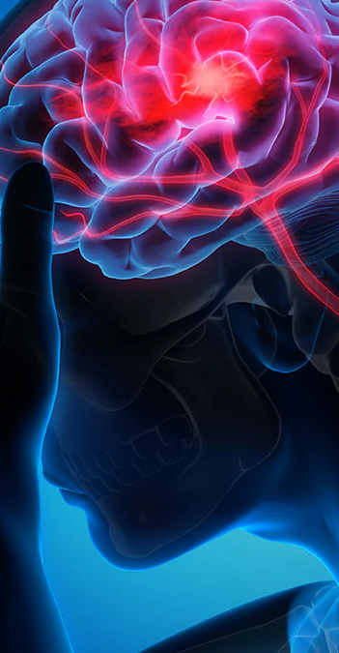

Lý do chọn đề tài
Theo WHO 2021, tai biến mạch máu não là nguyên nhân gây tử vong thứ 2 toàn cầu, chiếm 11% tổng số ca tử vong.
Tai biến mạch máu não ảnh hưởng nghiêm trọng đến chất lượng cuộc sống và gánh nặng y tế, kinh tế toàn cầu và Việt Nam.
Nhóm nghiên cứu thực hiện dự đoán nguy cơ tai biến mạch máu não để hỗ trợ các đơn vị y tế đưa ra biện pháp phòng chống hiệu quả.
5

Slide 6
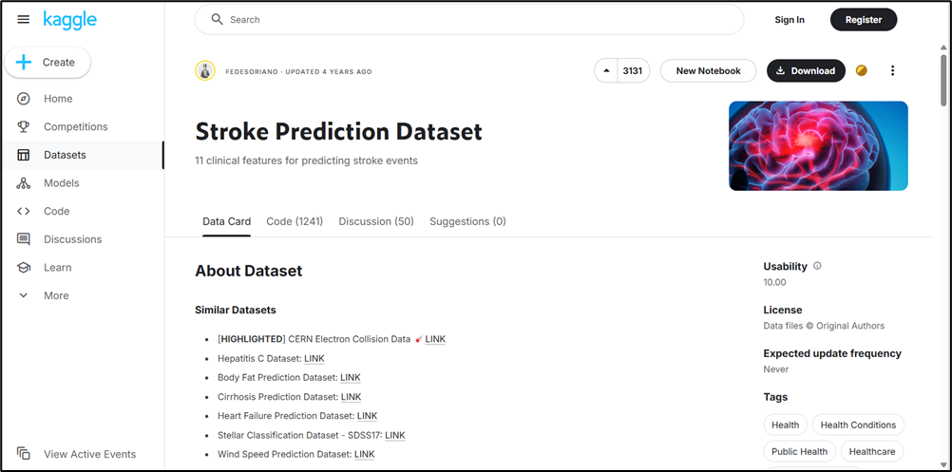
Mô tả dữ liệu
Dữ liệu về các ca tử vong vì tai biến mạch máu não được Public trên Kaggle vào năm 2020.
Các thông tin trong dataset gồm: Giới tính, độ tuổi, huyết áp cao, bệnh lý về tim,...
Dữ liệu gồm 12 cột và 5110 dòng.
6

Slide 7
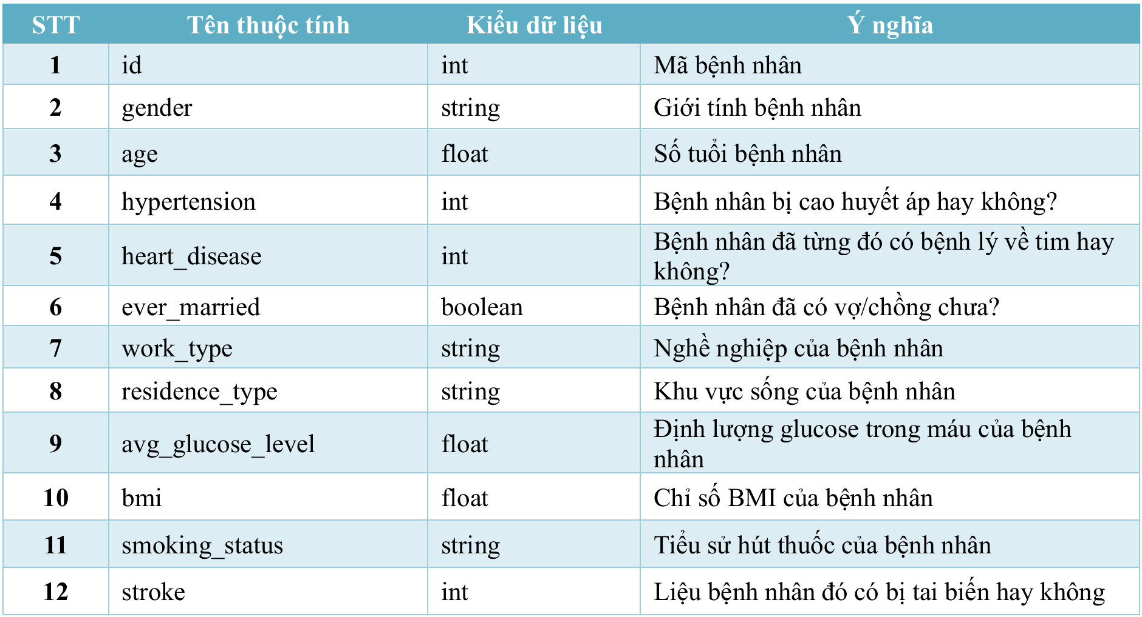
7

Slide 8
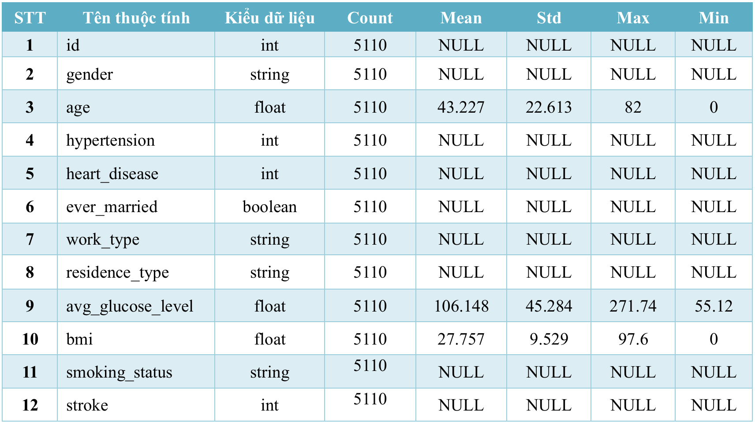
8

Slide 9
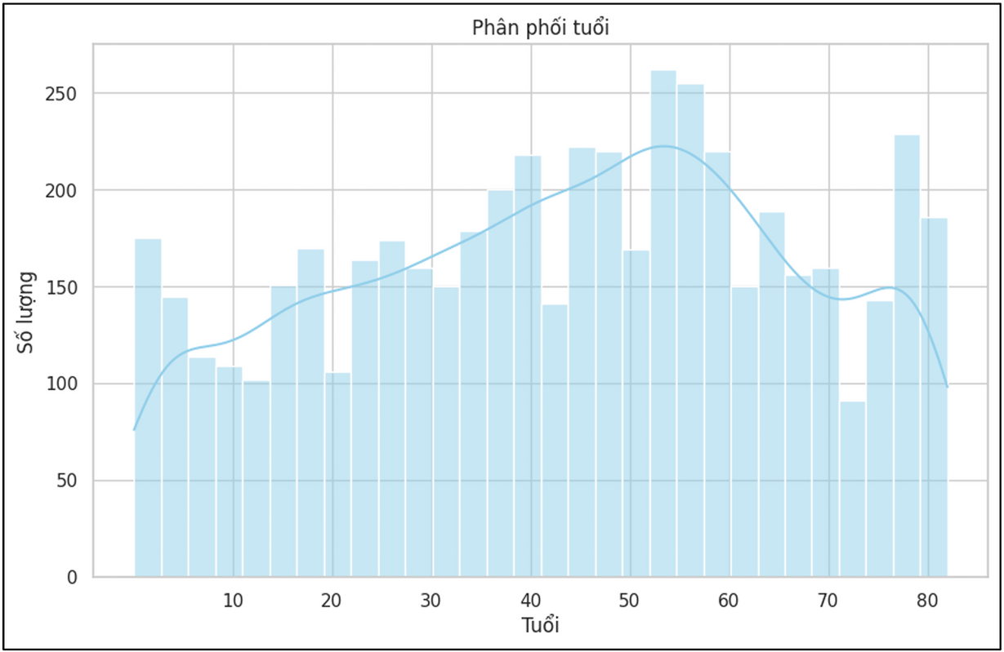
Tổng số lượng người bị tai biến theo từng độ tuổi khác nhau
Nhận xét: Số lượng người mắc bệnh dao động ở các độ tuổi. Riêng độ tuổi từ 50 đến 60 có số lượng người tử vong do bệnh cao nhất. Một phần nhỏ người trẻ mắc bệnh rơi vào độ tuổi từ 5 đến 20.
9

Slide 10
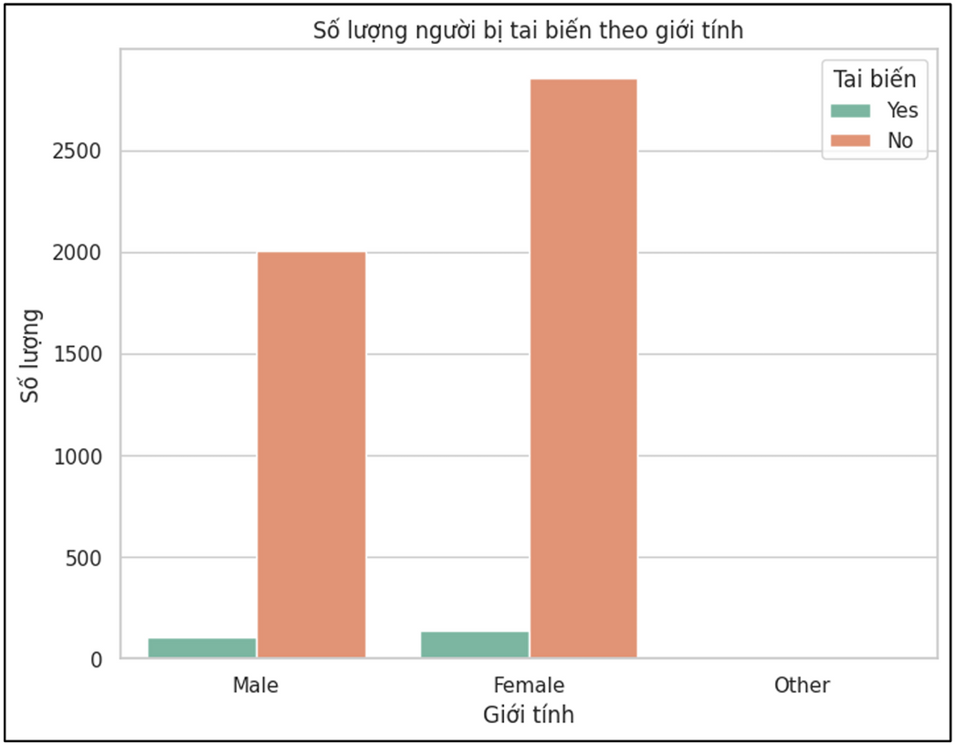
Số lượng người mắc bệnh theo từng giới tính khác nhau
Nhận xét: Số lượng phụ nữ trong dataset nhiều hơn đàn ông và số lượng mắc bệnh cũng có phần nhỉnh so với phần còn lại. Người thuộc giới tính khác chiếm cực nhỏ trong biểu đồ, hầu như là không có.
10

Slide 11
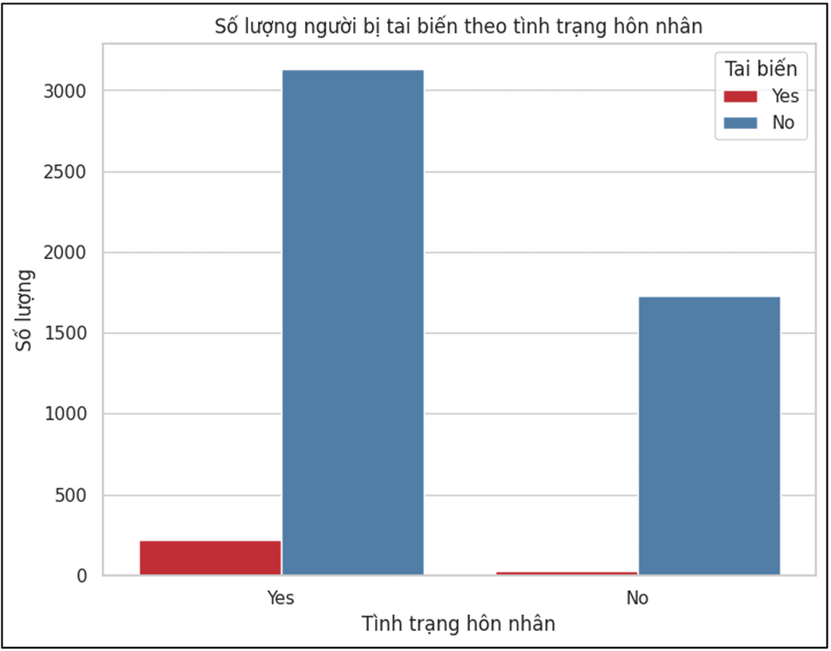
Mối quan hệ giữa tình trạng hôn nhân và số lượng người bị tai biến mạch máu não
Nhận xét: Số người không bị tai biến (No) áp đảo trong cả hai nhóm tình trạng hôn nhân, đặc biệt nhóm đã kết hôn có số lượng cao vượt trội. Nhóm đã kết hôn (Yes) chiếm đa số trong tổng số người được khảo sát, nhưng số người bị tai biến trong nhóm này vẫn thấp.
11

Slide 12
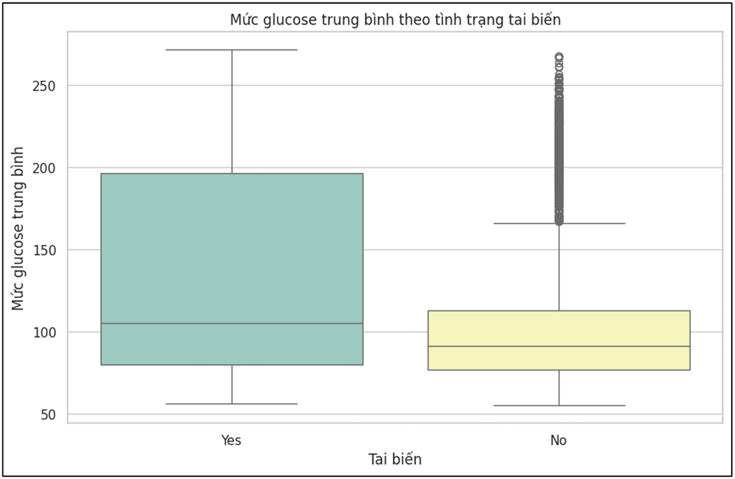
Mức glucose trong máu trung bình theo tình trạng tai biến
Nhận xét: Mức glucose trong máu trung bình của nhóm có tai biến (Yes) cao hơn đáng kể so với nhóm không có tai biến (No). Bên cạnh đó, trong nhóm người bị tai biến (Yes), mức đường huyết dao động rất lớn, từ rất thấp đến rất cao.
12

Slide 13
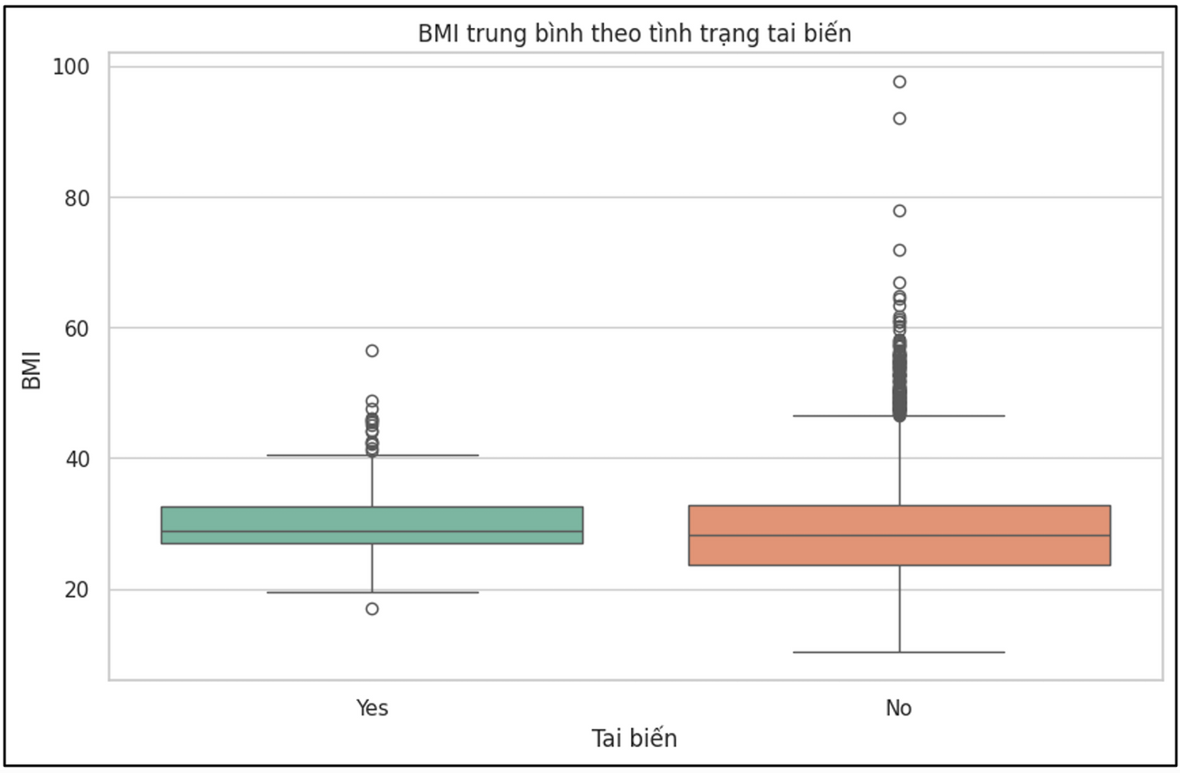
Chỉ số BMI trung bình theo tình trạng tai biến
Nhận xét: BMI trung bình của nhóm bị tai biến (Yes) cao hơn so với nhóm không bị tai biến (No). Bên cạnh đó, trong nhóm người không bị tai biến (No), mức độ dao động của chỉ số BMI cao.
13

Slide 14
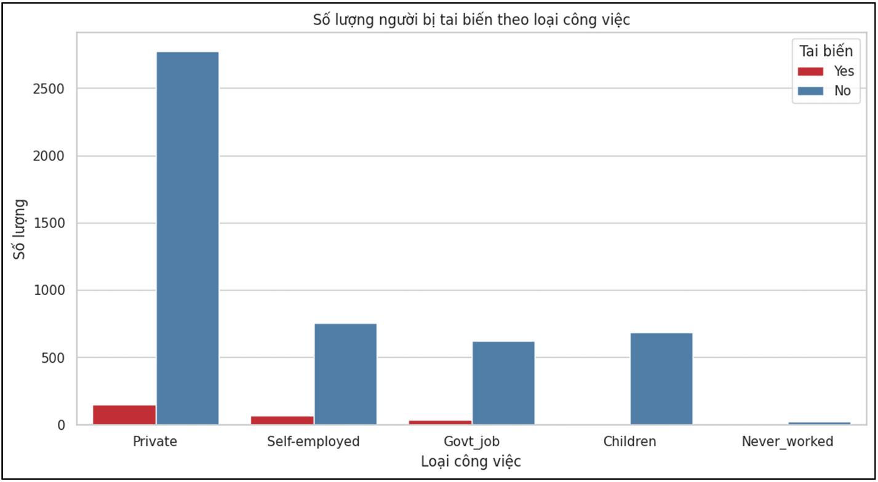
Số lượng người bị tai biến theo loại công việc
Nhận xét: Nhóm người làm việc trong khu vực tư nhân (Private) có số lượng người bị tai biến cao nhất. Bên cạnh đó, số lượng người bị tai biến ở các nhóm công việc khác tương đối thấp. Tuy nhiên, số lượng tổng thể người không bị tai biến (No) vẫn cao rõ rệt so với phần còn lại.
14

Slide 15
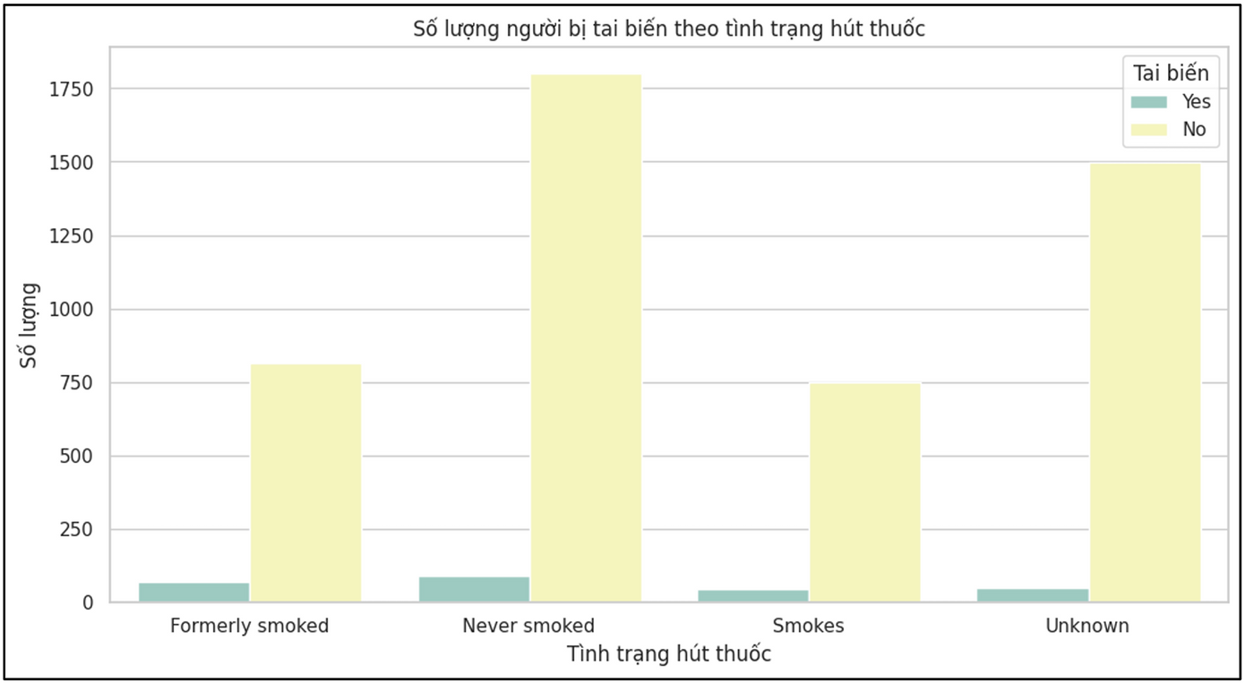
Mối liên hệ giữa thói quen hút thuốc và nguy cơ bị tai biến mạch máu não
Nhận xét: Nhóm đã từng hút thuốc và đang hút thuốc có số lượng người bị tai biến cao hơn so với nhóm chưa từng hút thuốc. Nhóm chưa rõ tình trạng hút thuốc cũng có tỷ lệ bị tai biến cao hơn nhóm chưa bao giờ hút thuốc. Tuy nhiên, số lượng tổng thể người không bị tai biến vẫn cao rõ rệt so với phần còn lại.
15

Slide 16
Mô tả bài toán
Phân loại nguy cơ đột quỵ của bệnh nhân bằng thuật toán KNN kết hợp với Apache Spark.
Phân tích các đặc trưng như tuổi, bệnh nền, chỉ số BMI, mức đường huyết, và thói quen hút thuốc để tìm ra các yếu tố ảnh hưởng đến nguy cơ đột quỵ.
=> Hỗ trợ các chuyên gia y tế trong việc phát hiện sớm các trường hợp có nguy cơ cao và đề xuất các biện pháp can thiệp phù hợp nhằm giảm thiểu rủi ro cho bệnh nhân.
16

Slide 17
02
Các phương pháp, kỹ thuật, thuật toán lựa chọn
17

Slide 18
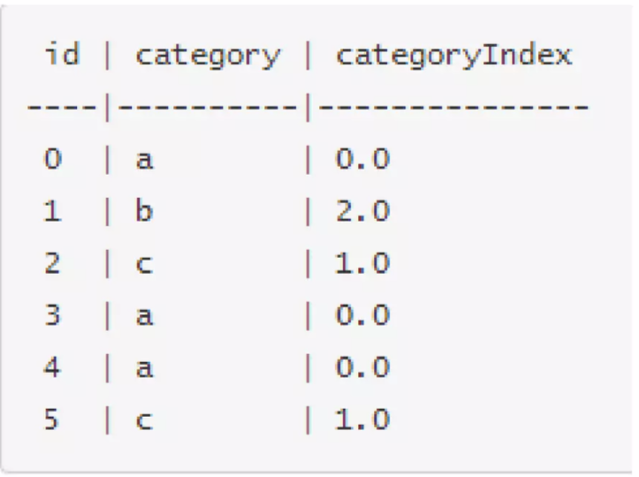
Kỹ thuật StringIndexer
StringIndexer là kỹ thuật chuyển đổi dữ liệu chuỗi thành giá trị số.
StringIndexer xử lý các giá trị chuỗi của cột đầu vào dựa trên tần suất của chúng trong tập dữ liệu.
18

Slide 19

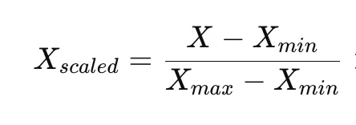


Kỹ thuật Min-Max Scaler
MinMaxScaler là kỹ thuật chuẩn hóa dữ liệu để chuyển đổi các đặc trưng.
Chuyển đổi các đặc trưng để nằm trong khoảng nhất định, thường là [0,1].
Giá trị gốc
Giá trị nhỏ nhất của đặc trưng
X sau khi được chuẩn hóa
Giá trị lớn nhất của đặc trưng
19

Slide 20
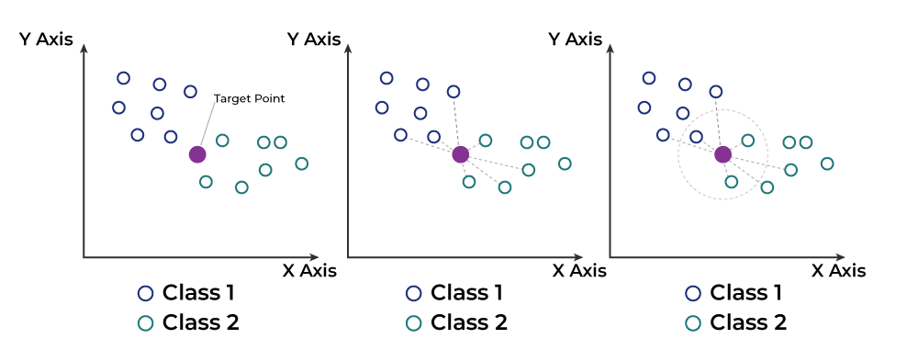
Thuật toán K-NN
Thuật toán K-Nearest Neighbors:
Là mô hình học máy có giám sát và không tham số (non-parametric).
Sử dụng tính gần gũi giữa các điểm dữ liệu để phân loại hoặc dự đoán nhóm.
Có thể được áp dụng cho cả bài toán hồi quy (Regression) và phân loại (Classification).
Mục tiêu: Xác định láng giềng gần nhất của một điểm cần phân loại (điểm truy vấn - query point), để gán nhãn lớp cho điểm này.
20

Slide 21
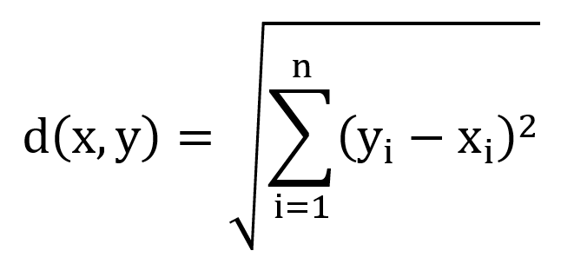
Thuật toán K-NN
Xác định cách đo khoảng cách (distance metric)
Để tìm điểm gần nhất, khoảng cách giữa điểm truy vấn và các điểm dữ liệu khác cần được tính.
Khoảng cách này hình thành nên ranh giới quyết định (decision boundaries) – phân chia không gian điểm thành các vùng ứng với từng lớp.
Khoảng cách Euclid (Euclidean distance)
21

Slide 22
03
Tiền xử lý dữ liệu
22

Slide 23
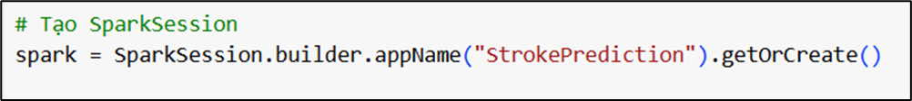
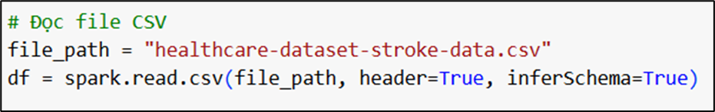
Đọc file dữ liệu
Khởi tạo SparkSession thông qua lớp module pyspark.sql
Sử dụng lệnh spark.read.csv để đọc file dữ liệu csv vào DataFrame
23

Slide 24
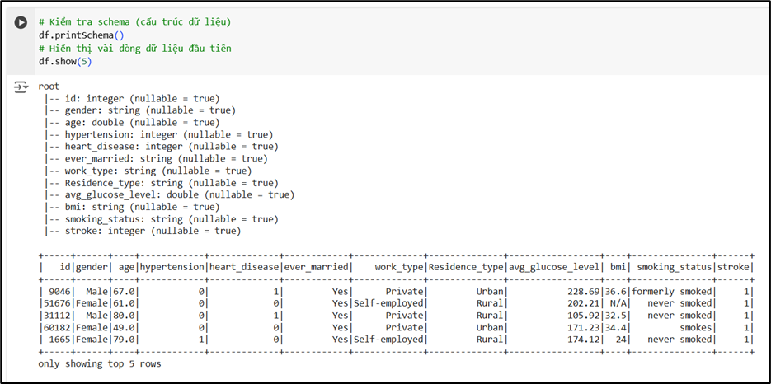
Đọc file dữ liệu
Hiển thị 5 dòng đầu tiên của data
24

Slide 25
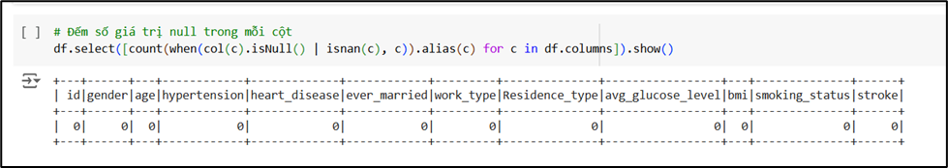
Kiểm tra dữ liệu trống
Kiểm tra dữ liệu null của mỗi cột và đếm số dòng của mỗi cột chứa giá trị null
25

Slide 26
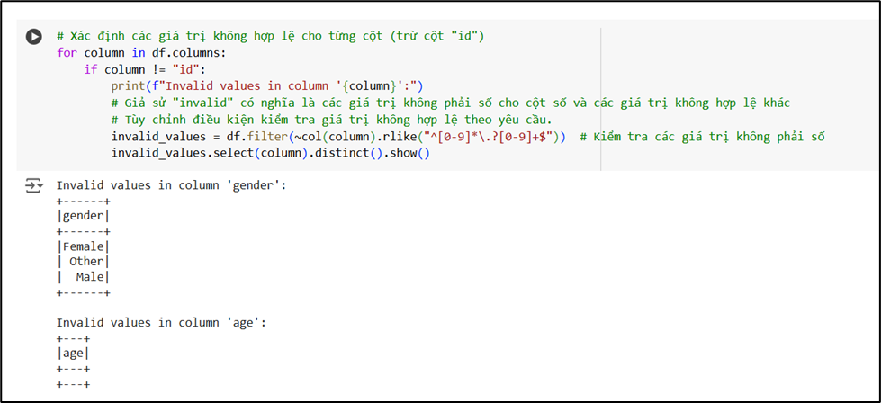
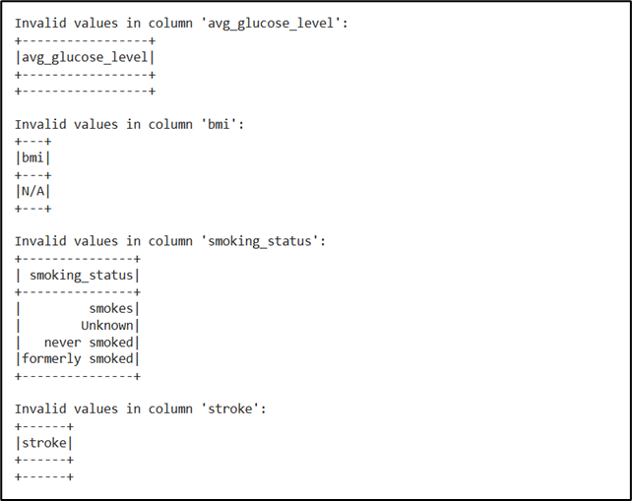
Kiểm tra các giá trị không hợp lệ
Kiểm tra các giá trị không lệ, kết quả lọc ra giá trị “N/A” của cột BMI hoặc “Unknown” của cột smoking_status
26

Slide 27
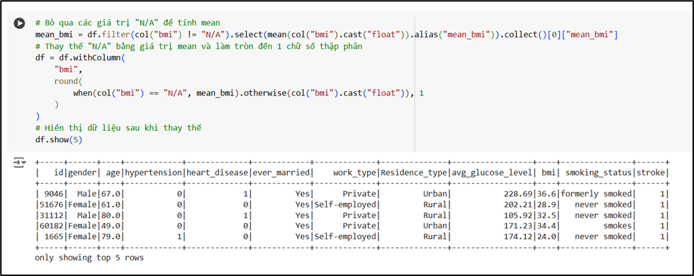
Thay thế giá trị “N/A“
Thay thế các giá trị “N/A” bằng mean của các cột khác không chứa giá trị “N/A” trong cột BMI
27

Slide 28
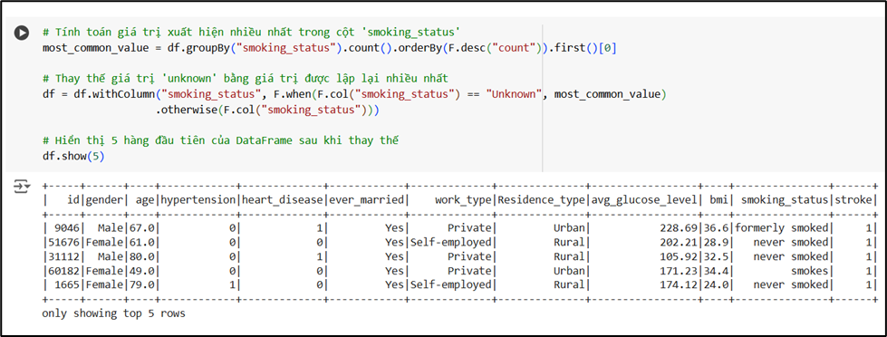
Thay thế giá trị “Unknown”
Thay thế các giá trị “Unknown” bằng giá trị xuất hiện nhiều nhất trong cột smoking_status
28

Slide 29
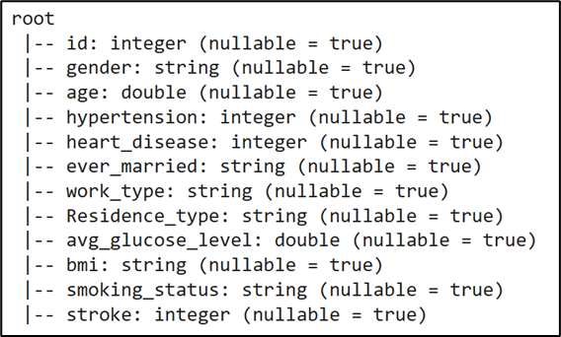
Chuyển đổi dữ liệu Object sang Interger
Ta có các thuộc tính như gender, ever_married, work_type, Residence_type, smoking_status là kiểu object cần phải đổi sang Interger bằng phương pháp StringIndex
29

Slide 30
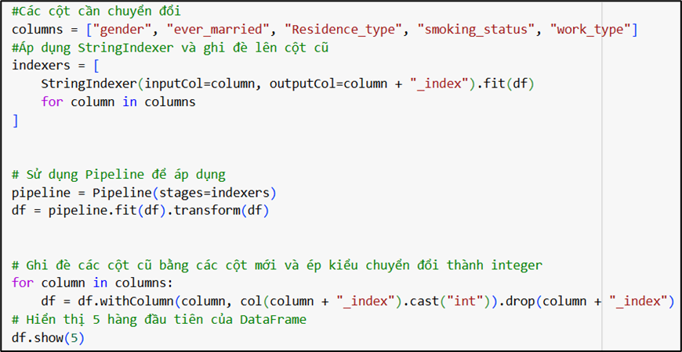
Chuyển đổi dữ liệu Object sang Interger
Chọn ra các cột cần chuyển đổi, sau đó áp dụng StringIndex và ghi đè lại các cột cũ
30

Slide 31
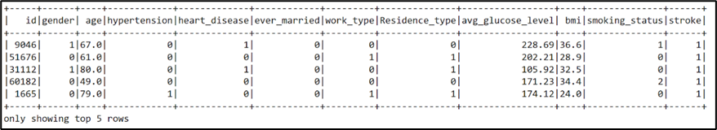
Chuyển đổi dữ liệu Object sang Interger
Sau khi chuyển đổi từ Object sang Interger
31

Slide 32
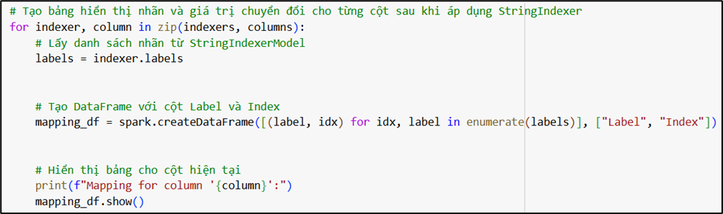
Hiển thị giá trị tương ứng sau khi chuyển đổi
Hiển thị danh sách các label và giá trị tương ứng sau khi được chuyển đổi sang Interger
32

Slide 33
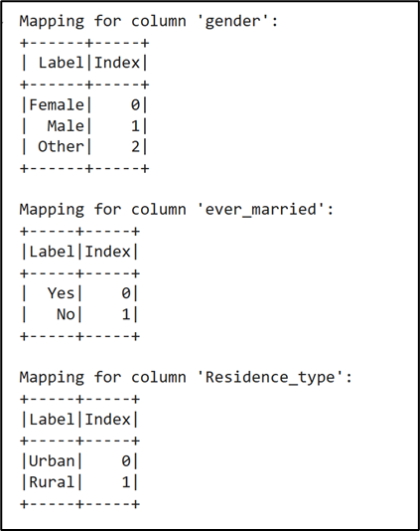
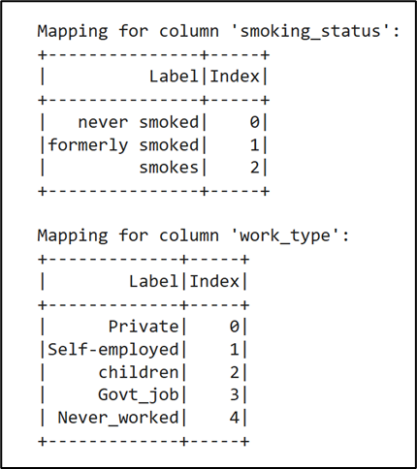
Hiển thị giá trị tương ứng sau khi chuyển đổi
Hiển thị danh sách các label và giá trị tương ứng sau khi được chuyển đổi sang Interger
33

Slide 34
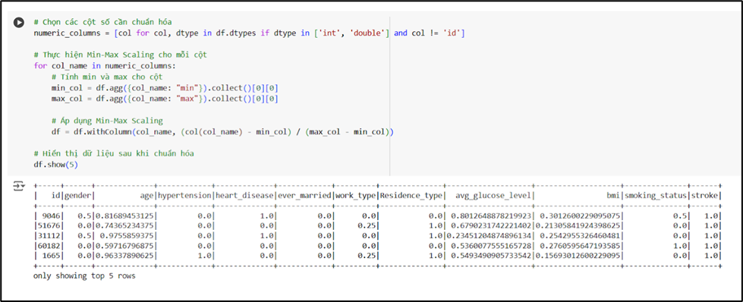
Chuẩn hóa dữ liệu
Áp dụng phương pháp Min-max Scaling cho các cột interger và double ngoại trừ cột id
34

Slide 35
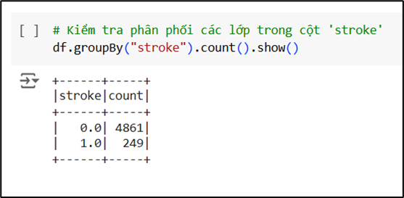
Kiểm tra phân phối trong cột Stroke
Kiểm tra có thể thấy được đây là dữ liệu không cân bằng (Imbalanced data)
35

Slide 36
04
Triển khai thuật toán
(KNN)
36

Slide 37
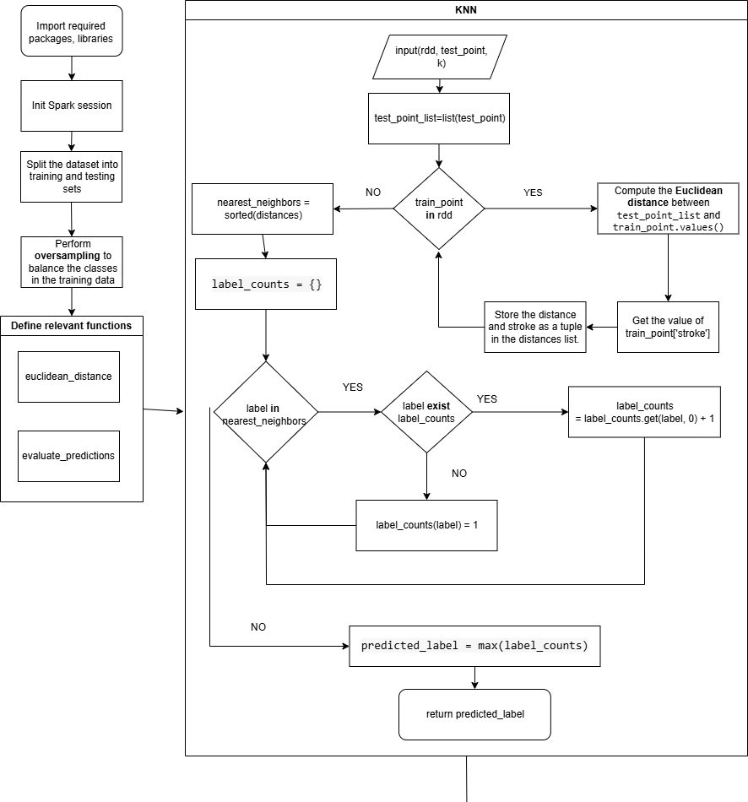
37

Slide 38
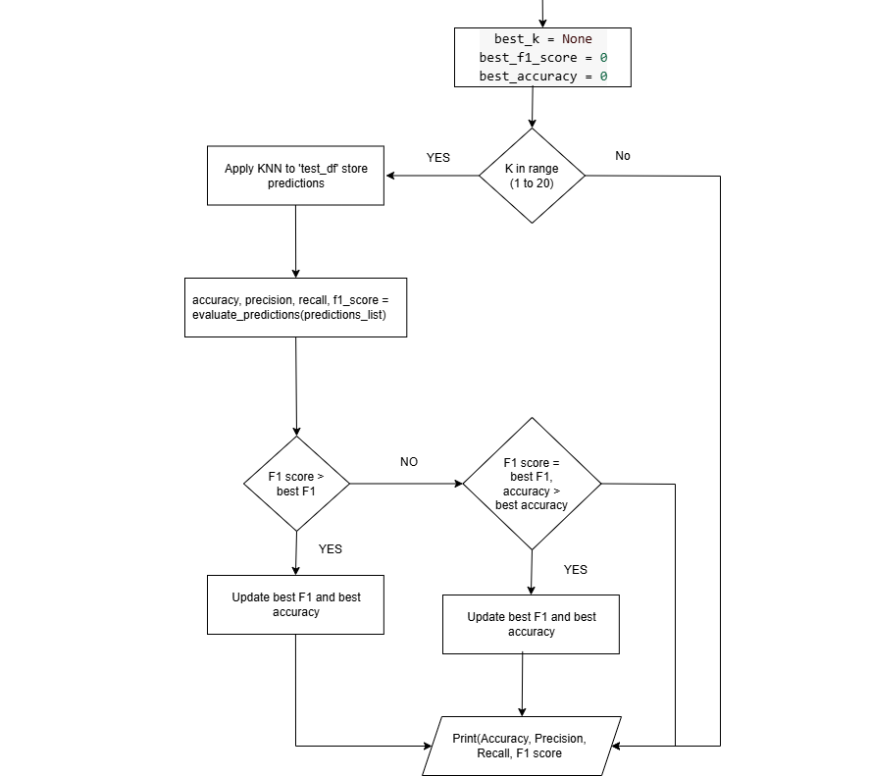
38

Slide 39
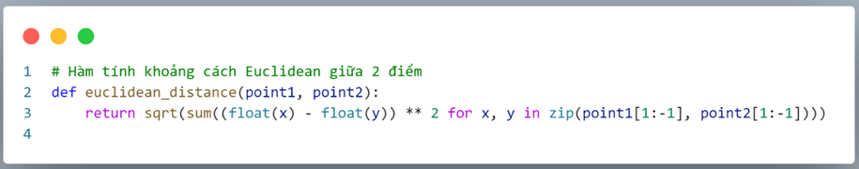
Thuật toán KNN
Hàm euclidean_distance để tính khoảng cách giữa 2 điểm
39

Slide 40
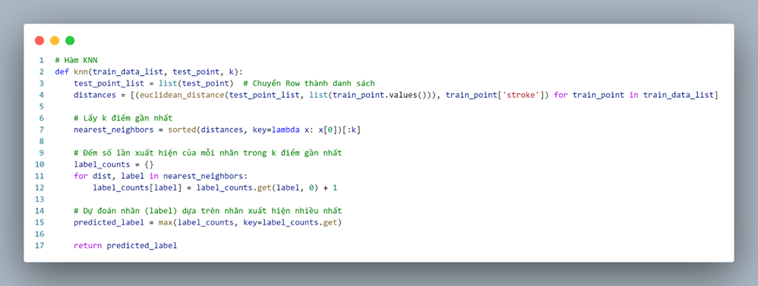
Thuật toán KNN
Hàm KNN sẽ tính khoảng cách Euclidean giữa điểm test_point và từng điểm trong tập huấn luyện (train_data_list). Sắp xếp khoảng cách theo thứ tự tăng dần và chọn k điểm gần nhất.
40

Slide 41
Thuật toán KNN
Đếm số lần xuất hiện của mỗi nhãn (label) trong k điểm gần nhất. Dự đoán nhãn dựa trên nhãn xuất hiện nhiều nhất trong k điểm. Trả về nhãn có tần suất cao nhất.
41

Slide 42
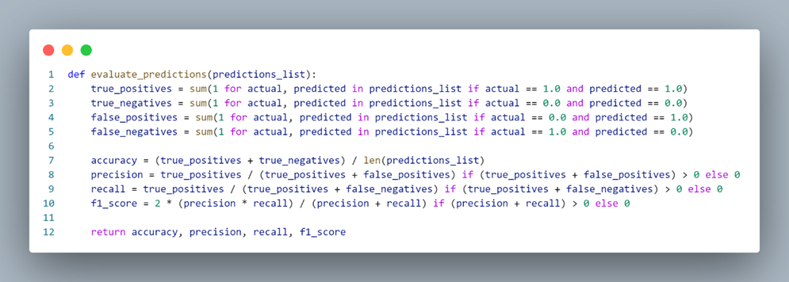
Thuật toán KNN
Hàm evaluate_predictions dùng để đánh giá hiệu suất của mô hình phân loại dựa trên danh sách các dự đoán (predictions_list) theo các chỉ số phổ biến
42

Slide 43
05
Kết quả đạt được
43

Slide 44
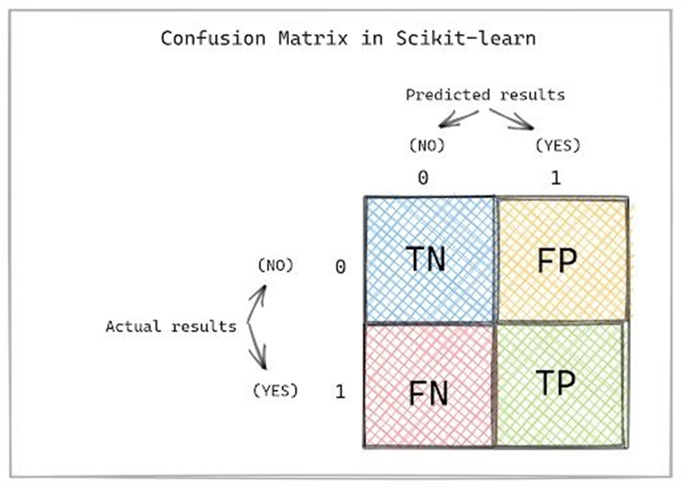
Ý nghĩa các độ đo
True Positives (TP): Số mẫu thuộc lớp dương tính được dự đoán đúng.
True Negatives (TN): Số mẫu thuộc lớp âm tính được dự đoán đúng.
False Positives (FP): Số mẫu thuộc lớp âm tính bị dự đoán nhầm thành lớp dương tính.
False Negatives (FN): Số mẫu thuộc lớp dương tính bị dự đoán nhầm thành lớp âm tính.
44

Slide 45
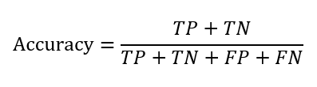
Ý nghĩa các độ đo
Độ chính xác (Accuracy)
Ý nghĩa: Accuracy đo lường tỷ lệ các dự đoán đúng (gồm cả dương tính và âm tính) trên tổng số các dự đoán. Nó giúp xác định mức độ chính xác chung của mô hình.
Lý do chọn: Accuracy dễ hiểu và phù hợp khi dữ liệu cân bằng giữa các lớp. Tuy nhiên, trong dữ liệu không cân bằng, Accuracy có thể gây hiểu nhầm nếu mô hình chỉ tập trung vào lớp chiếm đa số.
Công thức
45

Slide 46
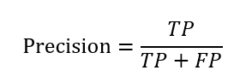
Ý nghĩa các độ đo
Độ chính xác theo lớp dương (Precision)
Công thức
Ý nghĩa: Precision cho biết trong số các dự đoán dương tính, bao nhiêu là chính xác.
Lý do chọn: Precision hữu ích trong các bài toán mà chi phí của các dự đoán sai dương tính (False Positives) cao, chẳng hạn trong phát hiện gian lận hoặc chẩn đoán bệnh không tồn tại​.
46

Slide 47
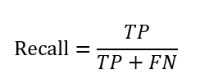
Ý nghĩa các độ đo
Độ phủ (Recall)
Ý nghĩa: Recall đo lường khả năng phát hiện các trường hợp dương tính thực sự trong tổng số dương tính thực sự.
Lý do chọn: Recall được ưu tiên trong các bài toán mà việc bỏ sót các trường hợp dương tính (False Negatives) là nghiêm trọng, như trong chẩn đoán bệnh ung thư hoặc phát hiện bất thường​.
Công thức
47

Slide 48
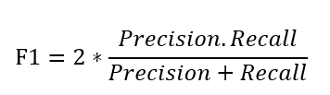
Ý nghĩa các độ đo
F1 Score
Công thức
Ý nghĩa: F1 Score là trung bình điều hòa giữa Precision và Recall, nhấn mạnh vào việc cân bằng hai chỉ số này. Giá trị F1 cao cho thấy mô hình đạt được hiệu suất tốt ở cả Precision và Recall.
Lý do chọn: F1 phù hợp khi bài toán yêu cầu cân bằng giữa Precision và Recall, đặc biệt khi các lớp không cân bằng​.
48

Slide 49
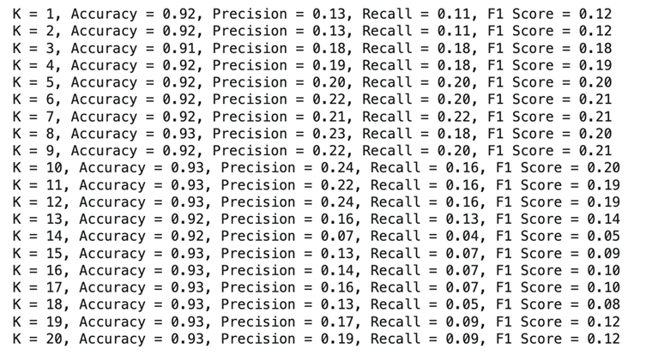
Kết quả chạy
Các giá trị độ đo sau khi test giá trị K từ 1 đến 20:
49

Slide 50
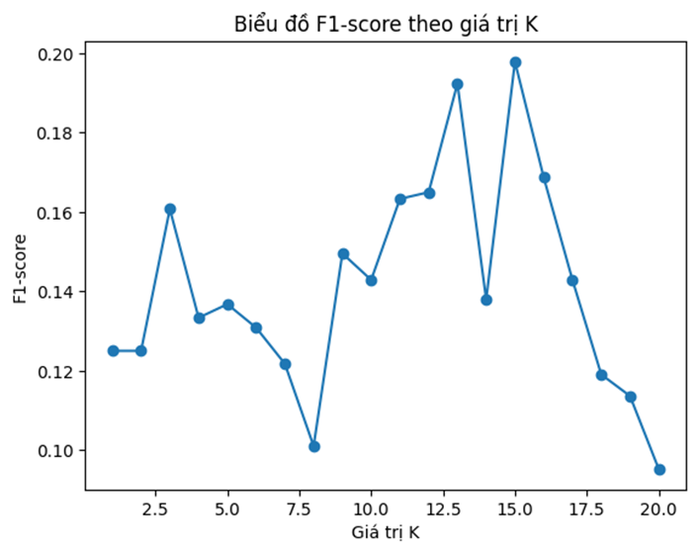
Kết quả chạy
Biểu đồ F1 Score theo K
50

Slide 51
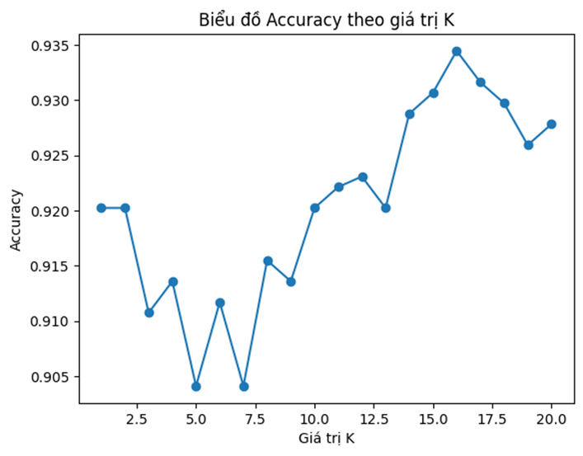
Kết quả chạy
Biểu đồ Accuracy theo K
51

Slide 52
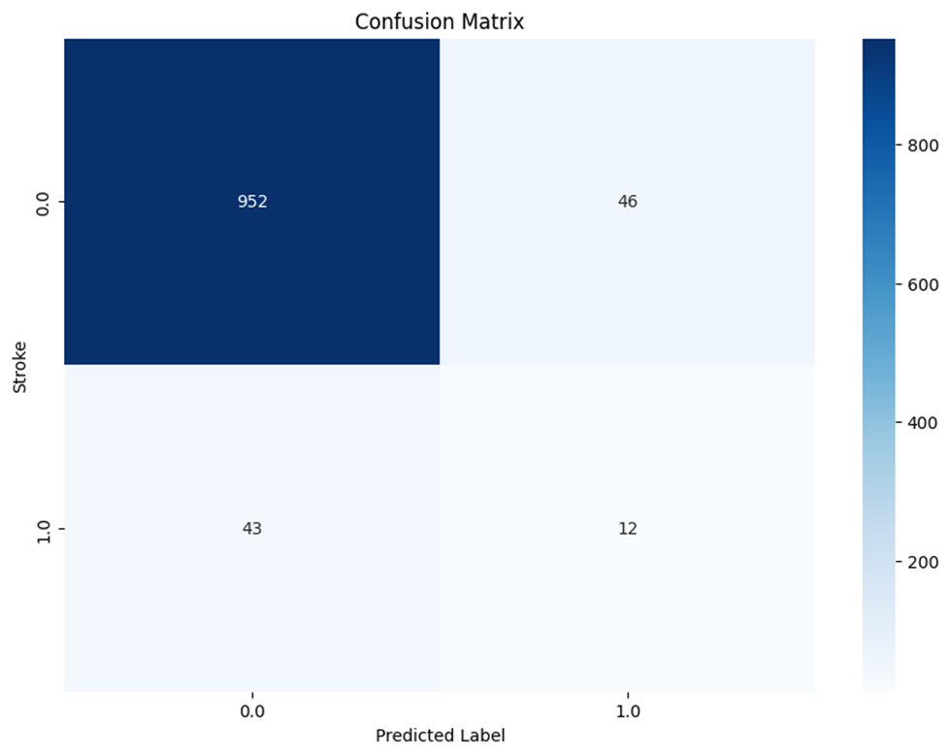
Kết quả chạy
Mô hình có khả năng nhận diện tốt các trường hợp không đột quỵ True Negatives (TN = 952), nhưng hiệu suất chưa cao trong phát hiện đột quỵ thực sự. Số lượng False Positives (46) cho thấy cảnh báo sai xảy ra, trong khi False Negatives (43) cho thấy nhiều trường hợp đột quỵ bị bỏ sót, tiềm ẩn nguy cơ lớn trong y tế. True Positives (12) thấp, cho thấy hạn chế trong nhận diện lớp thiểu số (stroke = 1). Mô hình cần được cải thiện để giảm sai sót và nâng cao khả năng phát hiện đột quỵ.
52

Slide 53
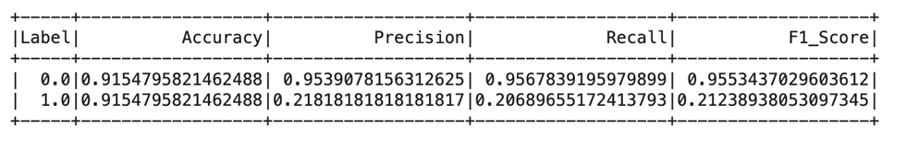
Kết quả chạy
Kết luận: Mô hình có độ chính xác Accuracy tổng thể cao (91.55%) nhưng bị lệch về lớp đa số (không đột quỵ). Với lớp 0.0, các chỉ số Precision (95.39%), Recall (95.68%), và F1-Score (95.53%) rất cao, cho thấy hiệu suất tốt trong việc nhận diện các trường hợp không đột quỵ. Tuy nhiên, với lớp 1.0 (đột quỵ), Precision (21.82%), Recall (20.69%), và F1-Score (21.24%) lại rất thấp, phản ánh mô hình yếu trong việc phát hiện đột quỵ. Điều này cho thấy sự mất cân bằng dữ liệu đã ảnh hưởng đáng kể đến khả năng phân loại lớp thiểu số.
53

Slide 54
So sánh, đánh giá
Đánh giá về Dataset:
Bộ dữ liệu này có sự mất cân bằng rõ rệt giữa hai lớp: lớp 0.0 (không đột quỵ) chiếm ưu thế, trong khi lớp 1.0 (đột quỵ) là thiểu số. Điều này có thể dẫn đến việc mô hình thiên về việc dự đoán lớp đa số, gây ra các vấn đề trong việc nhận diện lớp thiểu số. Mặc dù độ chính xác chung của mô hình cao (91.55%), nhưng các chỉ số khác cho thấy mô hình chưa làm tốt trong việc phát hiện đột quỵ, vì lớp thiểu số có các giá trị rất thấp về precision, recall và F1-score.
54

Slide 55
So sánh, đánh giá
Đánh giá thuật toán:
Kết quả từ thuật toán KNN cho thấy một số điểm mạnh và hạn chế rõ ràng:
Độ chính xác (Accuracy) của mô hình khá cao (91.55%), nhưng độ chính xác này chủ yếu là nhờ vào lớp đa số (0.0) do sự mất cân bằng lớp.
Đối với lớp 0.0, các chỉ số precision, recall và F1-score đều rất tốt (> 95%), cho thấy mô hình có khả năng phân loại tốt các trường hợp không đột quỵ.
Tuy nhiên, đối với lớp 1.0, các chỉ số này đều rất thấp, với precision chỉ đạt 21.82%, recall 20.69%, và F1-score 21.24%. Điều này cho thấy mô hình gặp khó khăn trong việc phát hiện các trường hợp đột quỵ, dẫn đến nhiều false negatives (bệnh nhân bị đột quỵ nhưng bị dự đoán là không có đột quỵ) và false positives (bệnh nhân không có đột quỵ nhưng bị dự đoán có đột quỵ).
55

Slide 56
06
Kết luận
56

Slide 57
Ưu điểm
Thành công trong nhận diện và giải quyết bài toán khai thác dữ liệu lớn với Apache Spark, nền tảng hỗ trợ xử lý dữ liệu phân tán.
Áp dụng thuật toán KNN (K-Nearest Neighbors) trên nền tảng phân tán, thể hiện sự kết hợp giữa thuật toán học máy đơn giản và công nghệ hiện đại.
Mặc dù KNN không lý tưởng cho dữ liệu lớn, nhưng Spark giúp giảm đáng kể thời gian xử lý và tận dụng khả năng phân tán của hệ thống.
Thử nghiệm các kỹ thuật như oversampling và tối ưu hóa tham số k để cải thiện hiệu suất và giảm thiểu sự thiên lệch giữa các lớp.
57

Slide 58
Hạn chế
Bộ dữ liệu nghiên cứu có sự mất cân bằng nghiêm trọng giữa các lớp, khiến mô hình thiên về lớp đa số và ảnh hưởng đến độ chính xác trong việc nhận diện lớp thiểu số.
KNN là thuật toán đơn giản nhưng hiệu quả bị hạn chế khi đối mặt với dữ liệu không cân bằng và thiếu tập trung vào lớp thiểu số (ví dụ: đột quỵ).
KNN không tối ưu cho dữ liệu lớn, đặc biệt khi dữ liệu chứa nhiễu hoặc phân phối không đều, làm giảm chất lượng dự đoán.
KNN yêu cầu lưu trữ toàn bộ dữ liệu huấn luyện trong bộ nhớ, gây áp lực lên tài nguyên hệ thống và khó triển khai quy mô lớn.
Dù sử dụng Apache Spark để xử lý dữ liệu nhanh chóng, nhưng tiềm năng của Spark chưa được khai thác hết khi áp dụng cho KNN, đặc biệt trong tối ưu hóa tốc độ và giảm chi phí tính toán.
58

Slide 59
Hướng phát triển
Chọn dataset có sự cân bằng giữa các lớp để giảm sự thiên lệch của mô hình.
Lọc các đặc trưng quan trọng giúp cải thiện hiệu suất, giảm chi phí tính toán và tăng tốc độ xử lý.
Thử nghiệm và áp dụng các thuật toán khác như K-Means, Gradient Boosting, hoặc các thuật toán học sâu (deep learning) để cải thiện độ chính xác và khả năng tổng quát của mô hình.
Triển khai các mô hình học máy theo thời gian thực trên nền tảng phân tán như Apache Spark, giúp mô hình ứng dụng trong các tình huống xử lý dữ liệu liên tục.
Kết quả đề tài có thể mở rộng để phát triển các hệ thống phân tích dữ liệu lớn trong nhiều lĩnh vực, nâng cao tính ứng dụng và khả năng giải quyết vấn đề thực tế của mô hình.
59

Slide 60
Xin cảm ơn thầy và các bạn đã lắng nghe!
60

